Slide 1
36. Ценные бумаги. Рынок ценных бумаг.

Slide 2
Ценные бумаги. Фондовый рынок
1. Ценные бумаги: понятия, свойства, права
2. Виды ценных бумаг: акции, облигации
3. Фондовые биржи

Slide 3
1. Ценные бумаги: понятия, свойства, права

Slide 4
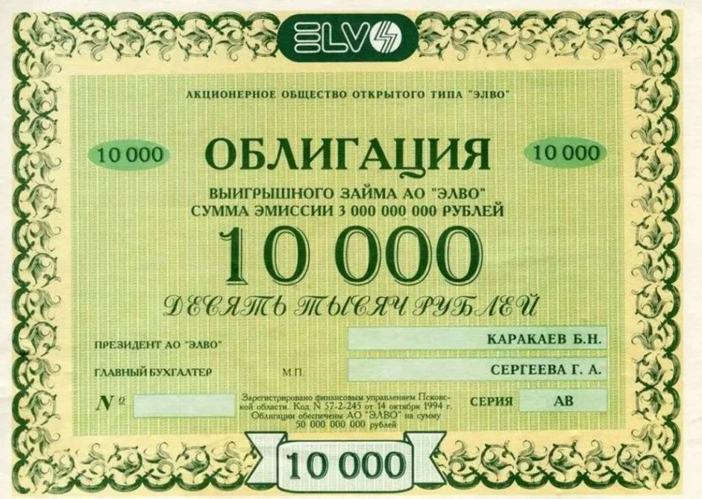
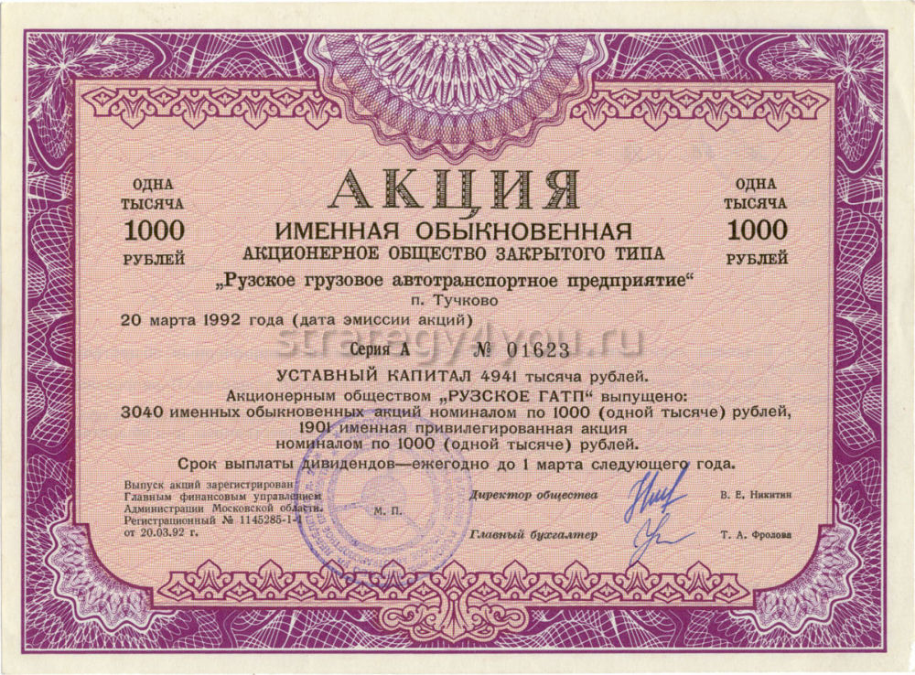
Ценная бумага – это право на долю капитала, полученного в результате первичного размещения бумаг, а также на распределение прибыли, которую дает этот капитал.
Это право имеет собственную натуральную форму, например – бумажный сертификат

Slide 5
Свойства ценных бумаг
обращаемость (способность продаваться покупаться на рынке)
стандартность (наличие стандартного образа, реквизитов, что делает их товаром)
документальность (ценная бумага есть документ)
рыночность (неразрывно связаны с соответствующим рынком)
раскрытие информации (обеспечивается равный доступ к информации о ЦБ различных эмитентов)
ликвидность (способность ЦБ быть быстро проданной и превращённой в деньги)
риск(возможность потерь, связанных с инвестициями в ЦБ)
доходность (это отношение дохода к затратам на покупку ЦБ)

Slide 6
Понятия
Эмиссия – выпуск ценных бумаг эмитентом
Эмитент – юридическое лицо, выпускающее ценные бумаги
Инвестиции – вложения капитала с целью получения прибыли

Slide 7
2. Виды ценных бумаг: акции, облигации

Slide 8
Акция ( в соответствии с законом РФ «О рынке ценных бумаг» ) – это эмиссионная ценная бумага, закрепляющая права её владельца(акционера) на получение части прибыли акционерного общества в виде дивидендов и участие в управлении акционерным обществом

Slide 9
Облигация (в соответствии с законом РФ «О рынке ценных бумаг»)- это эмиссионная ценная бумага, закрепляющая право её держателя на получение от эмитента облигации в предусмотренный ею срок номинальной стоимости и зафиксированного в ней процента от этой стоимости или имущественного эквивалента

Slide 10
Дивиденды - это часть прибыли предприятия, которая ежегодно выплачивается акционерам этого предприятия после уплаты всех налогов
Номинальная стоимость облигации -это сумма, которая указывается на облигации, которая берётся взаймы и подлежит возврату по истечении срока облигационного займа.

Slide 11
Проценты по облигации (купонная ставка) - сумма, начисляемая на номинальную стоимость облигации.
Держатель облигации - лицо, получившее облигацию от эмитента

Slide 12
3. Фондовые биржи

Slide 13
Фондовая биржа - это определённым образом организованный рынок ценных бумаг, на котором владельцы ценных бумаг совершают сделки купли-продажи.
Фондовая биржа - это место, где находят друг друга продавец и покупатель ценных бумаг, где цены на эти бумаги определяются спросом и предложением на них, а процесс купли-продажи регламентируется правилами и нормами.

Slide 14
Товар фондовой биржи – это ценные бумаги.
Цены на товар - это курсы ценных бумаг

Slide 15
Функции фондовой биржи (ФБ):
Посредническая - ФБ создаёт условия для инвесторам и эмитентам для торговли ценными бумагами;
Индикативная - ФБ оценивает стоимость и привлекательность ценных бумаг;
регулятивная - ФБ организует торговлю ценными бумагами.

Slide 16
Роль рынка ценных бумаг в экономике:
развитие РЦБ стимулирует экономический подъём;
РЦБ эффективно распределяет ресурсы;
РЦБ - это хороший метод выявления важной экономической информации.

Slide 17
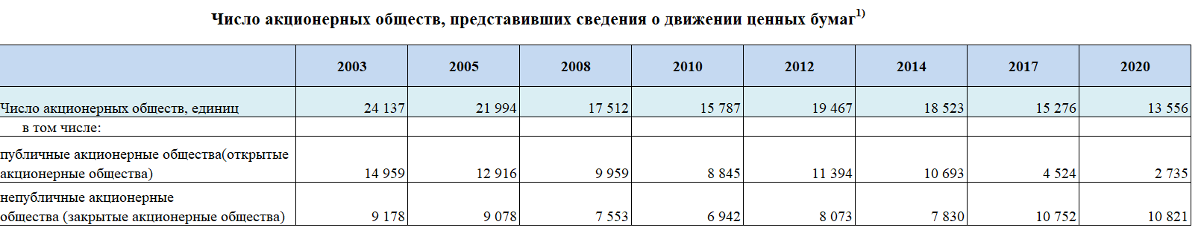
Данные РосСтат

Slide 18
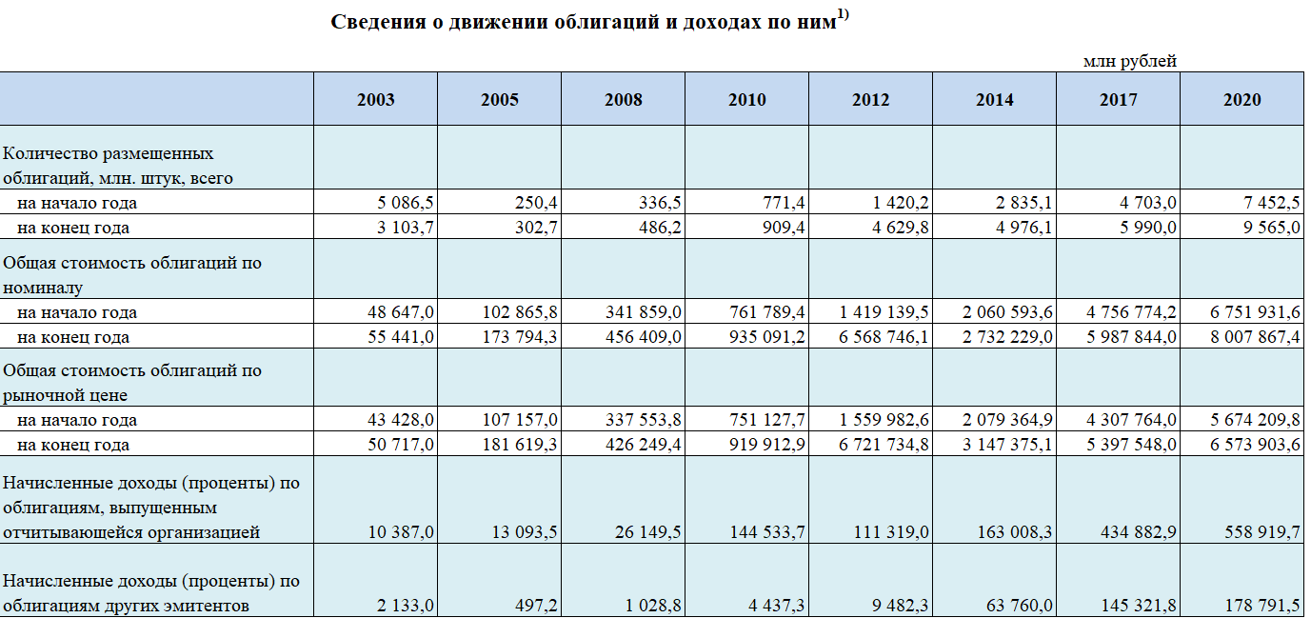
Данные РосСтат

Slide 19
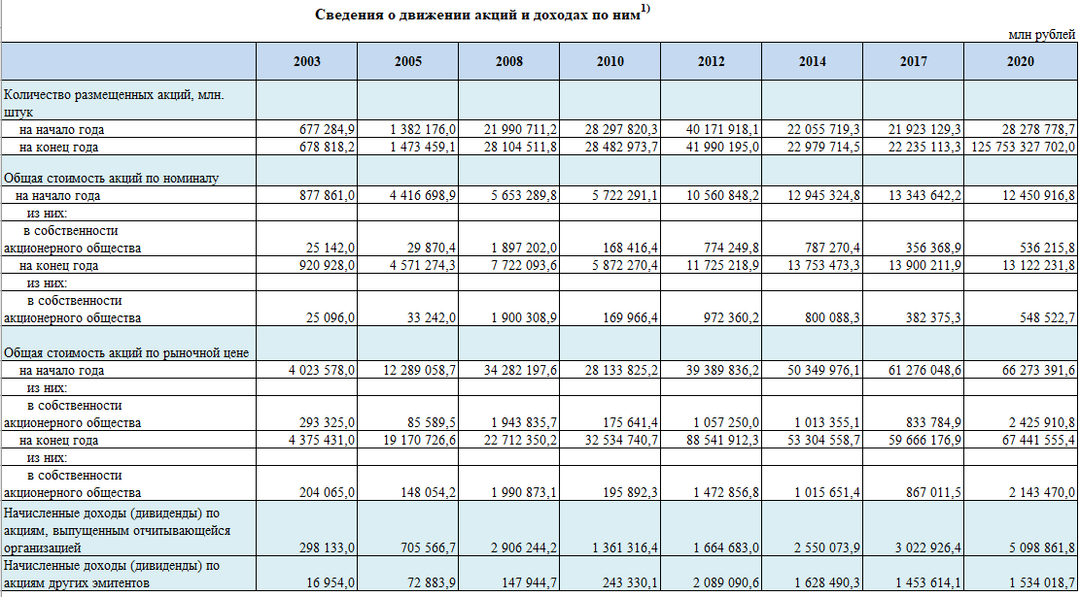

Slide 20
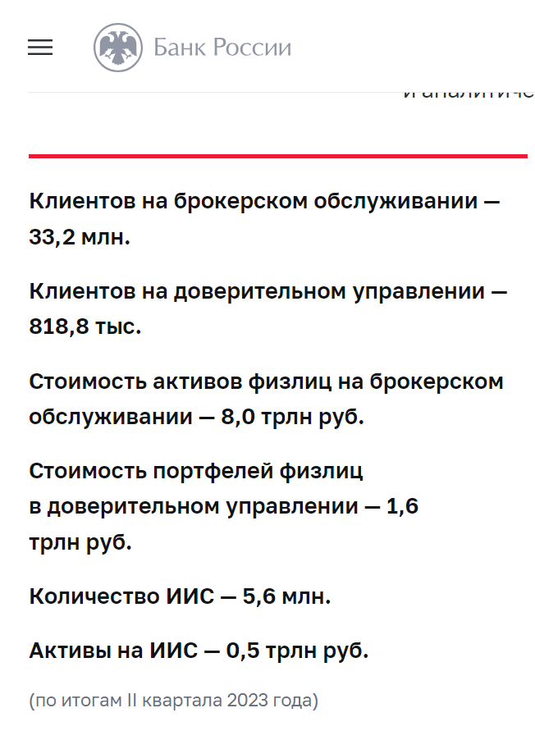

Slide 21
Обзор ценной бумаги
Сбербанк, привилегированная акция

Slide 22
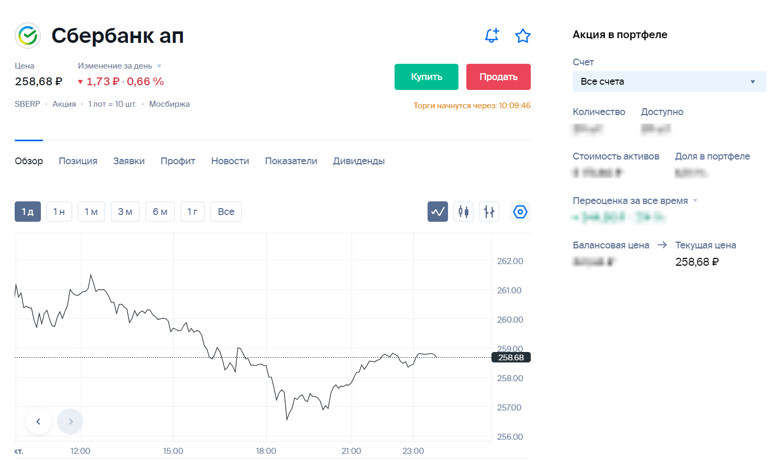

Slide 23
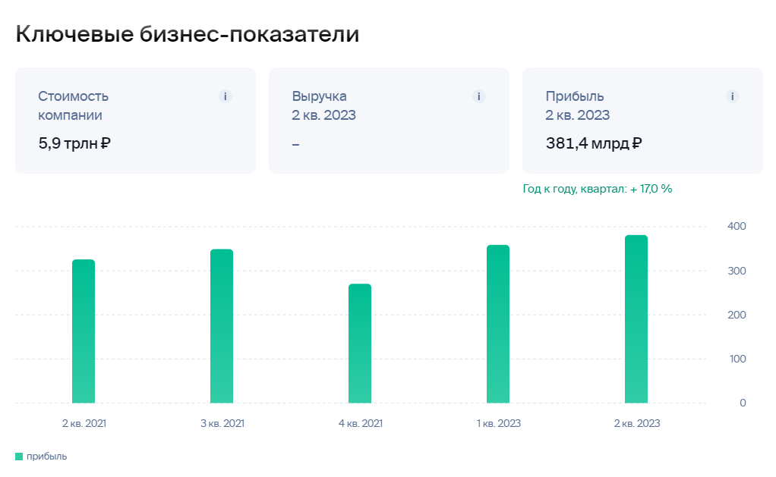

Slide 24
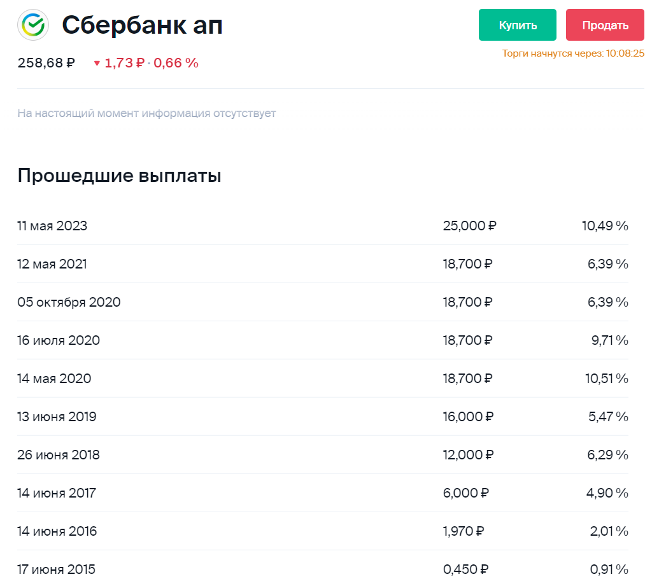

Slide 25
Обзор ценной бумаги
Сбербанк, облигация выпуск 001Р-SBER24

Slide 26
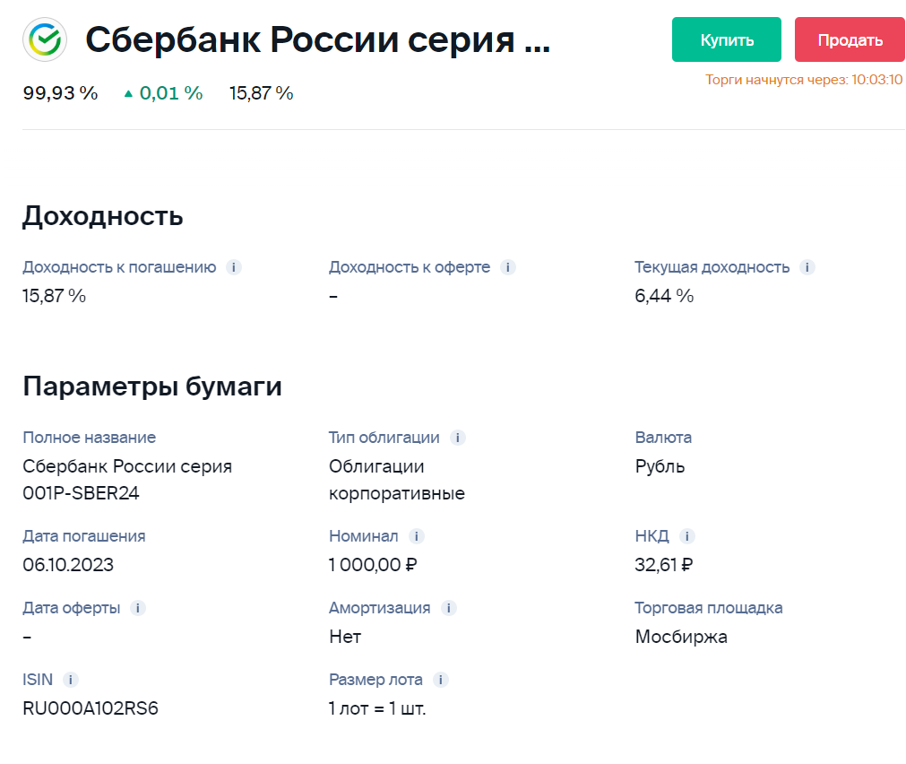

Slide 27
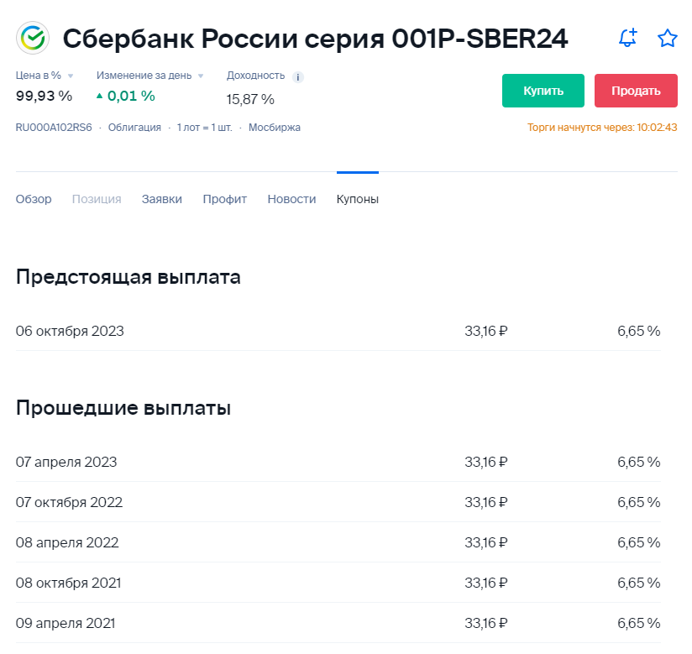

Slide 28


Slide 29
Список литературы
Федеральная служба государственной статистики
https://rosstat.gov.ru/statistics/finance
Общество с ограниченной ответственностью «Компания БрокерКредитСервис»/ ООО «Компания БКС»
https://bcs.ru/
«Инвестиции, термины и понятия»
https://ru.wikipedia.org/wiki/%D0%98%D0%BD%D0%B2%D0%B5%D1%81%D1%82%D0%B8%D1%86%D0%B8%D0%B8

